Slide 1
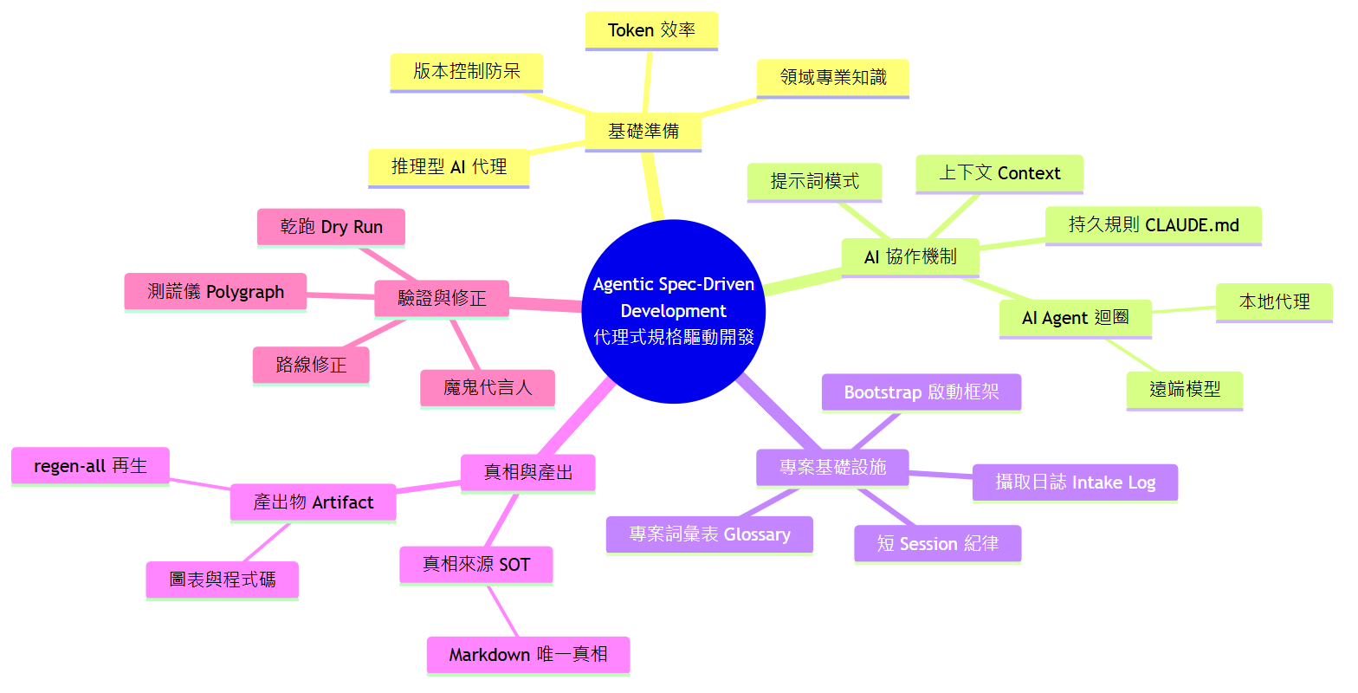
1. 心智圖

Slide 2
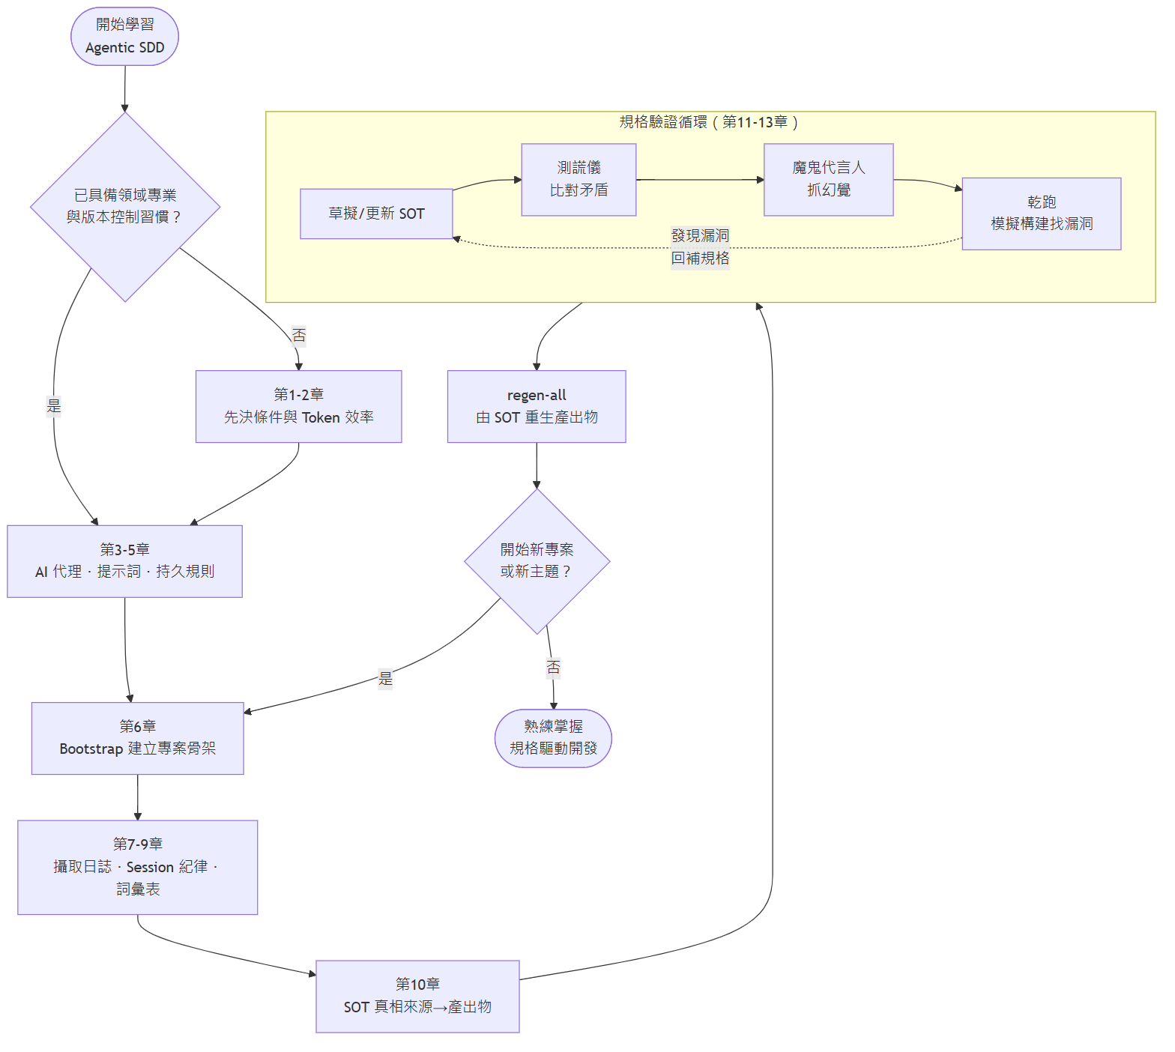
2. 學習流程圖

Slide 3
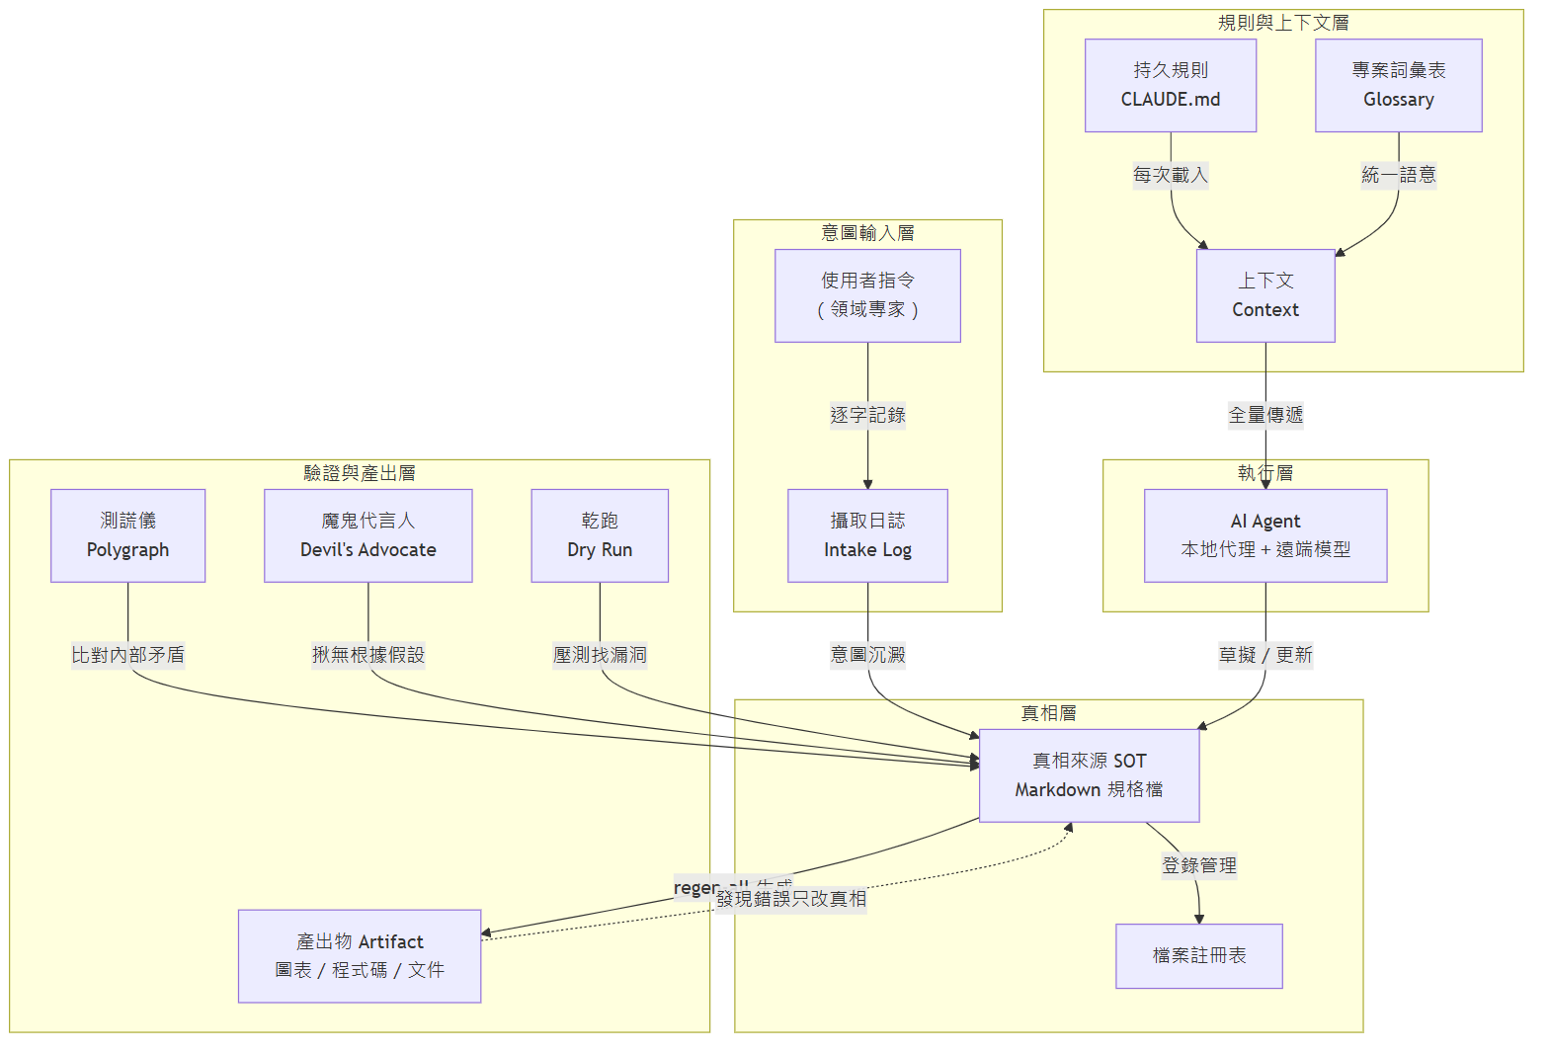
3. 架構分層圖

Slide 4
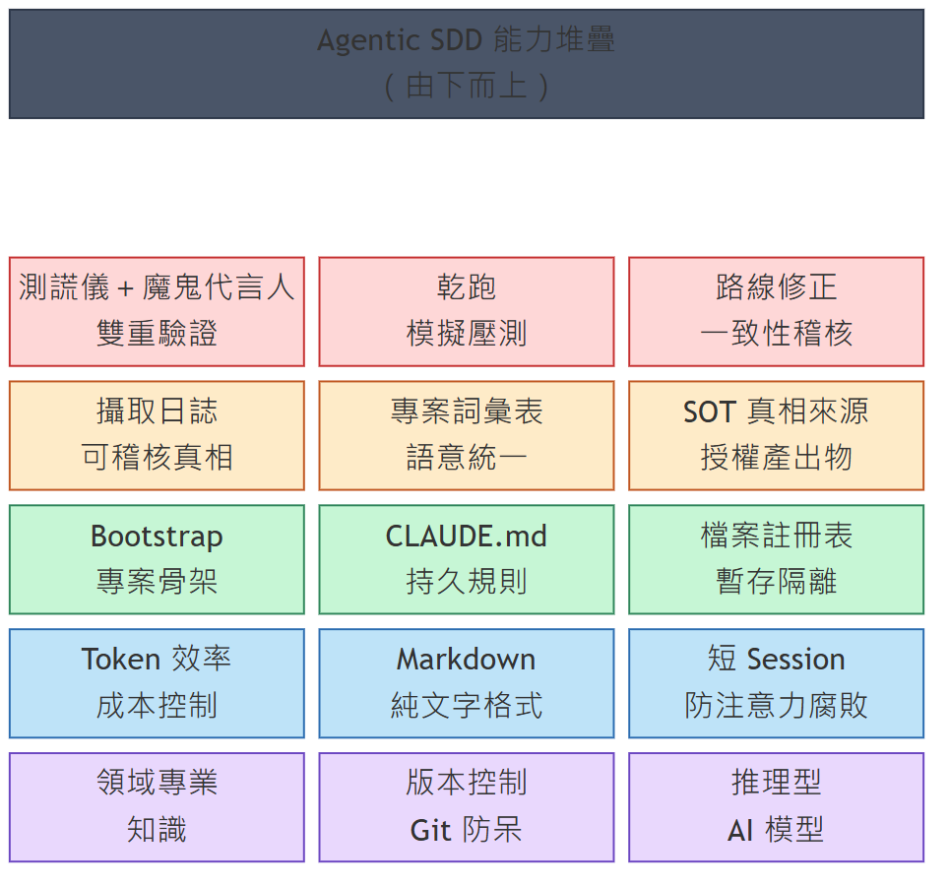
4. 能力堆疊圖

Slide 5
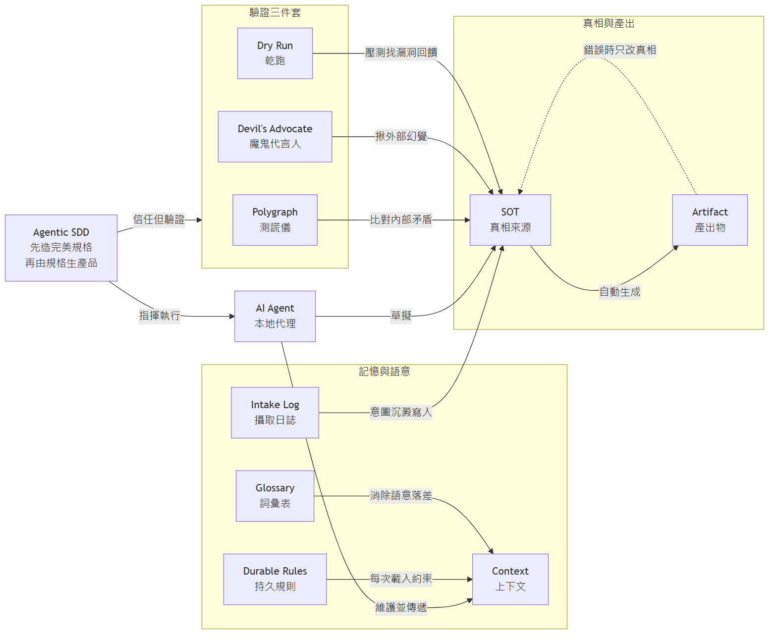
5. 概念關係圖

Slide 6
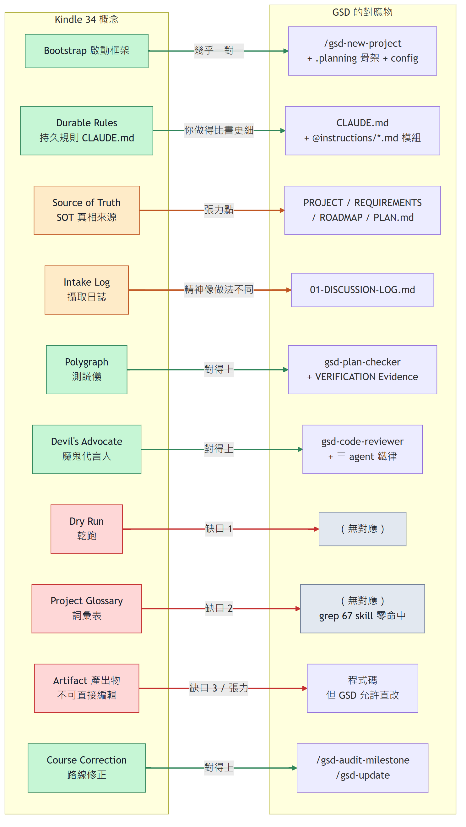
6. 概念對映

